Slide 1
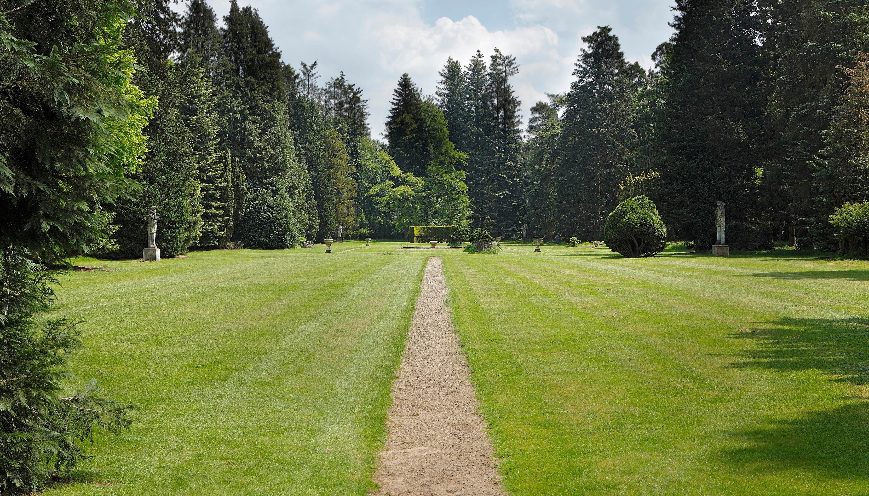
Uitvoering: Ontwikkelingsvisie Stadsbos en Landgoed De Wielewaal
Strijp R, 17 september 2024

Slide 2
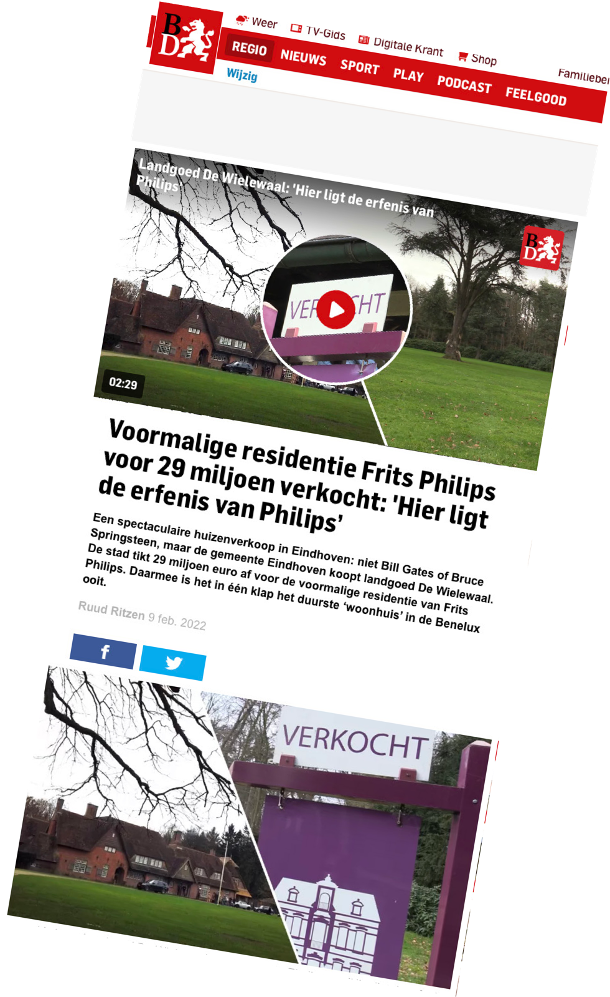
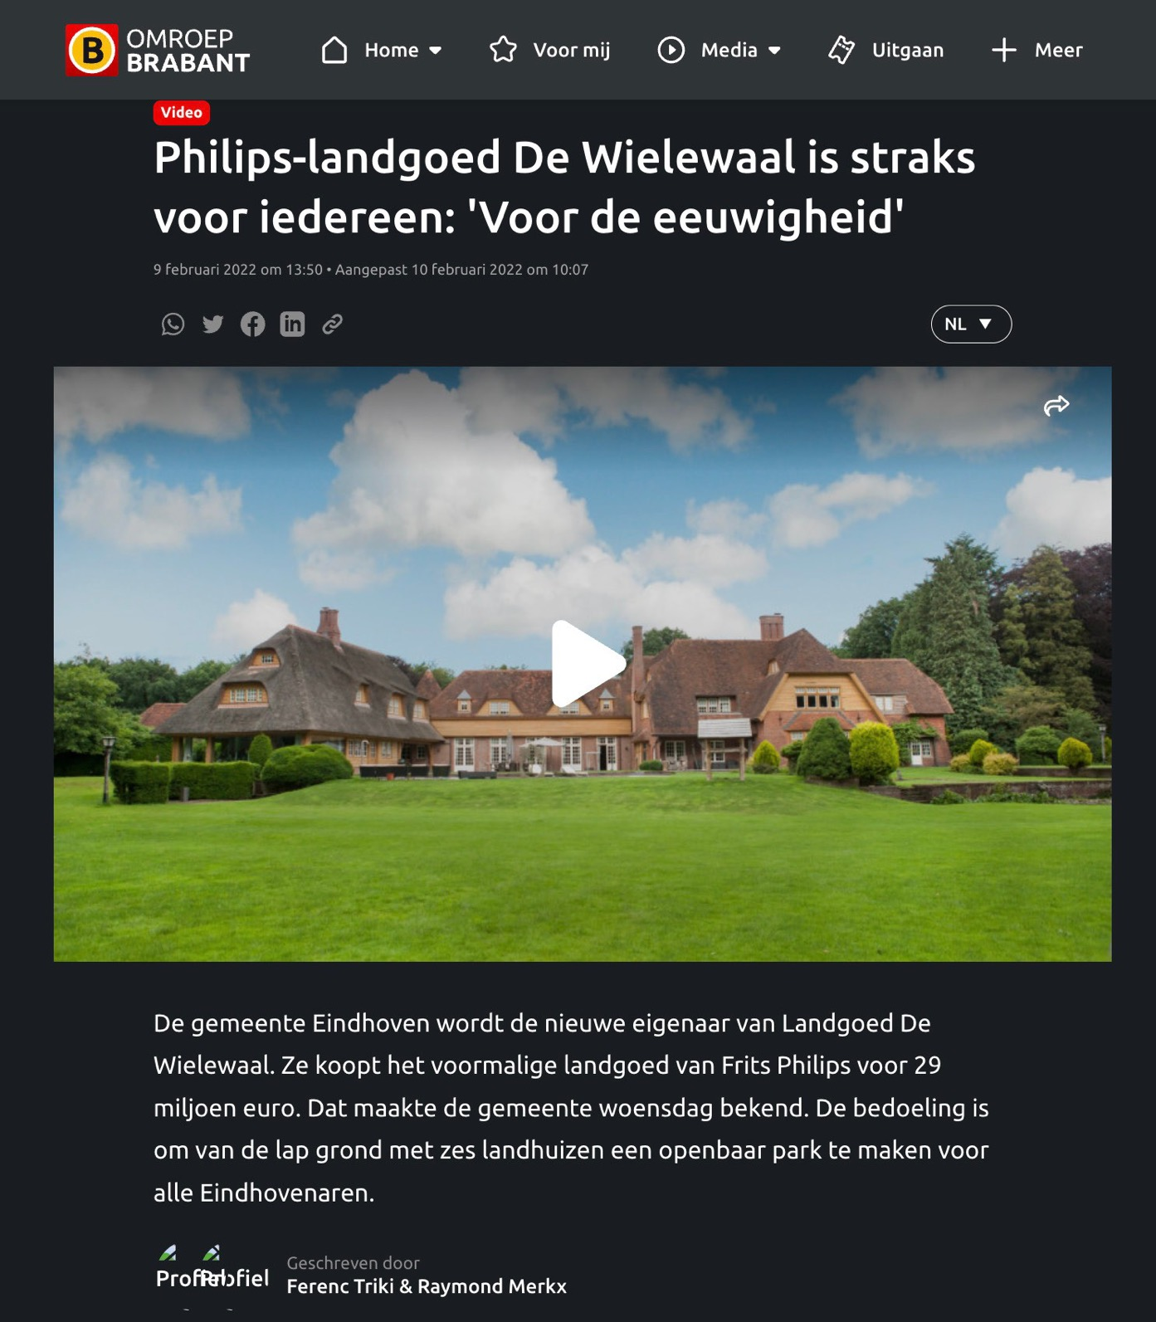
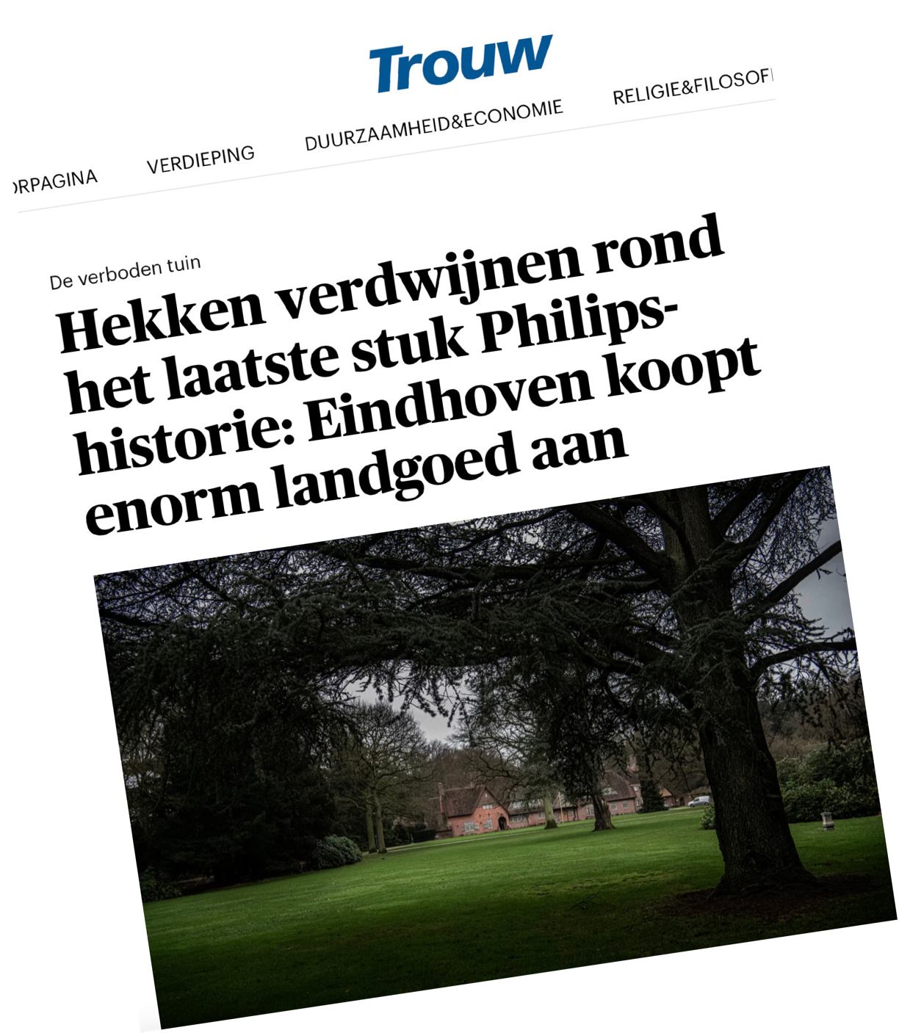
stadsbos voor alle Eindhovenaren

Slide 3
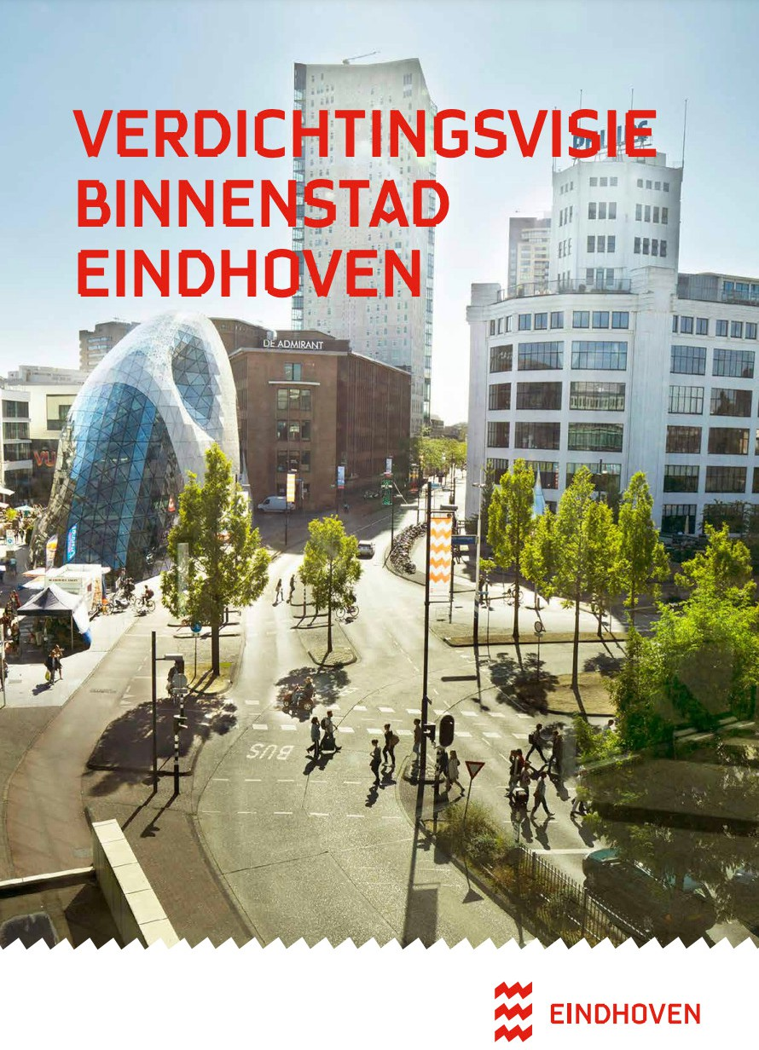
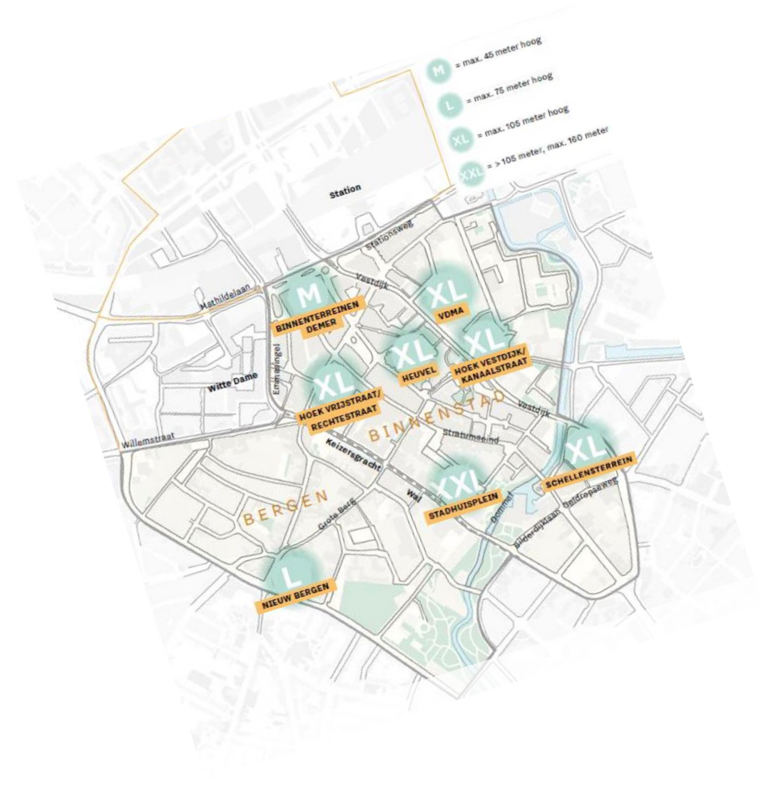
de groene long voor de verdichtende stad

Slide 4
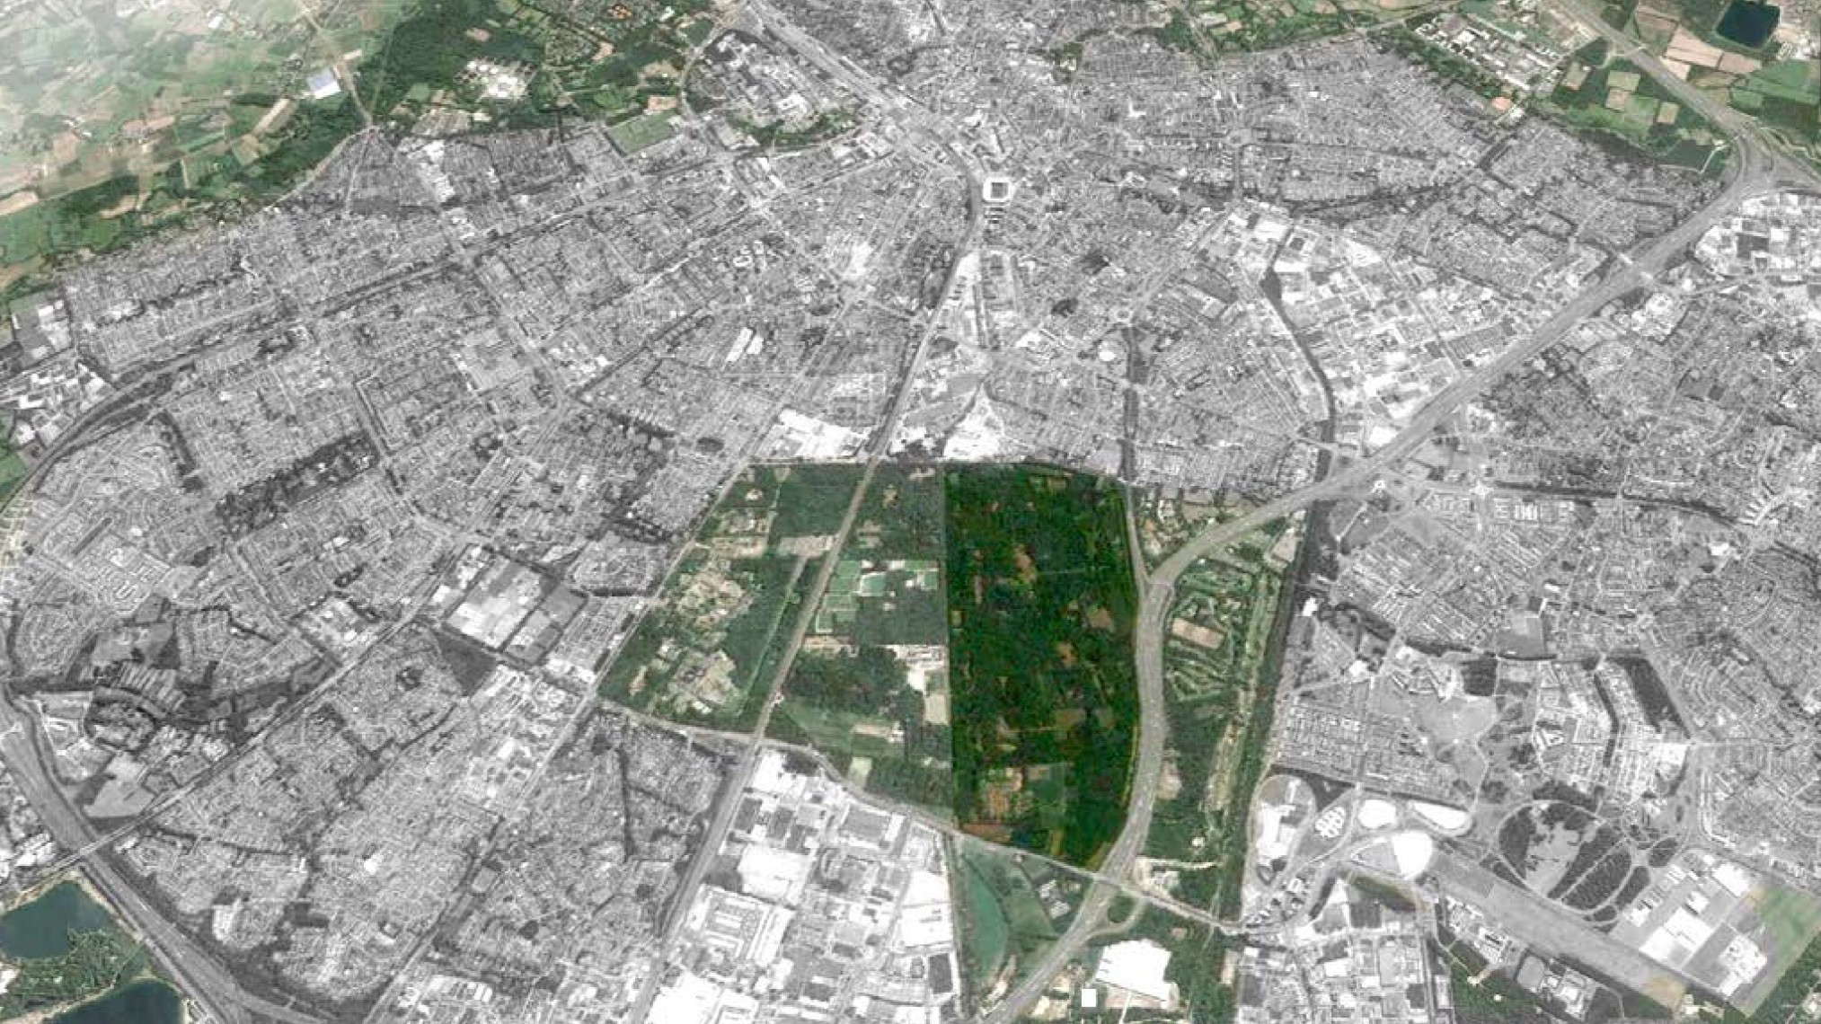
Stadsbos
Genneper parken
De Karpen
7 / 63
ZUS [Zones Urbaines Sensibles]
agenda
Stadsbos

Slide 5
Kaders en wensen
Participatie
Ontwikkelingsvisie stadsbos
Onderzoek natuur/erfgoed

Slide 6
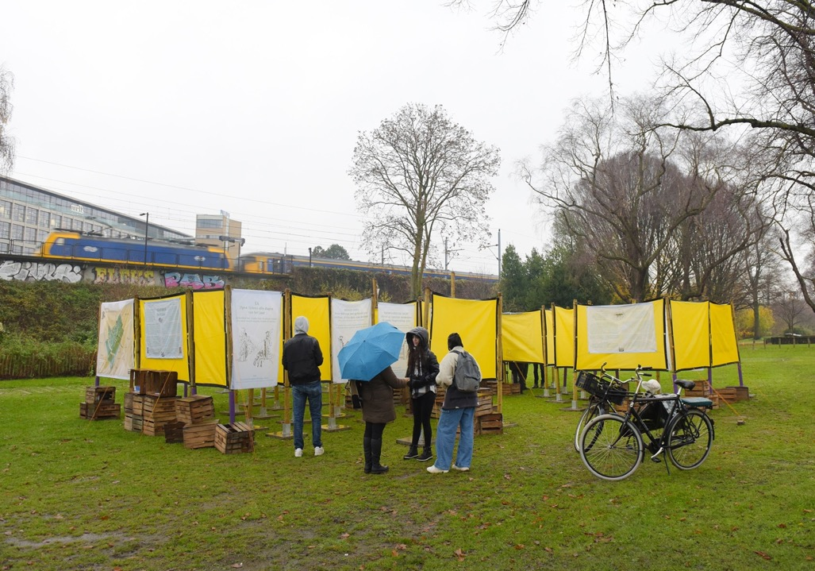
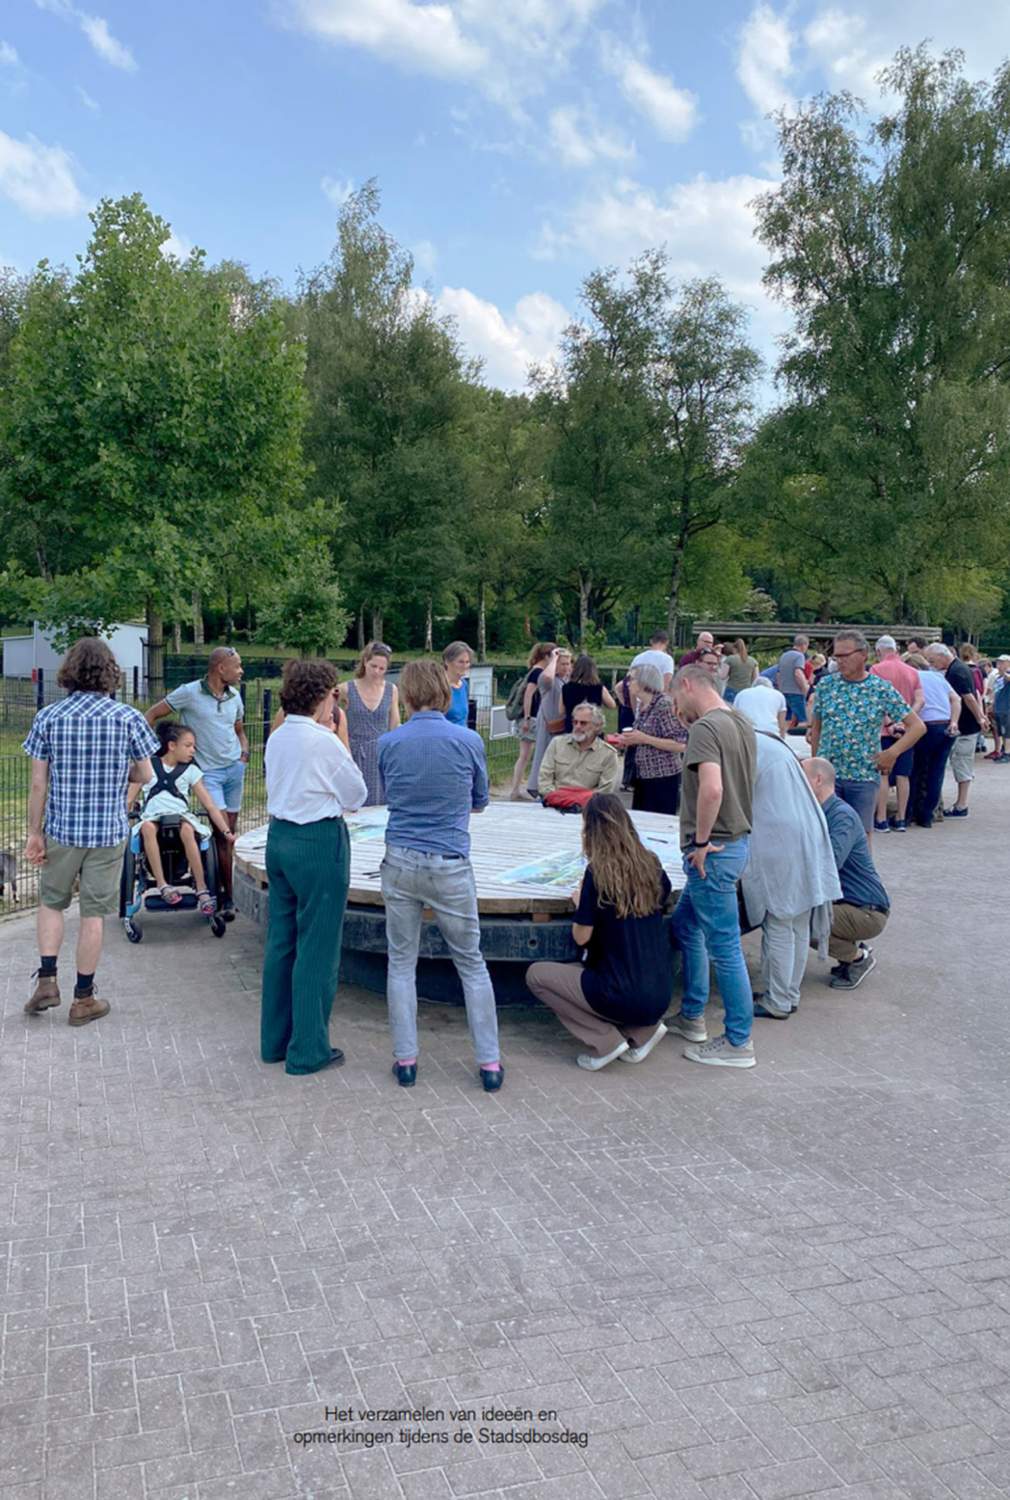
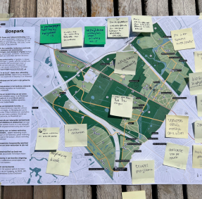
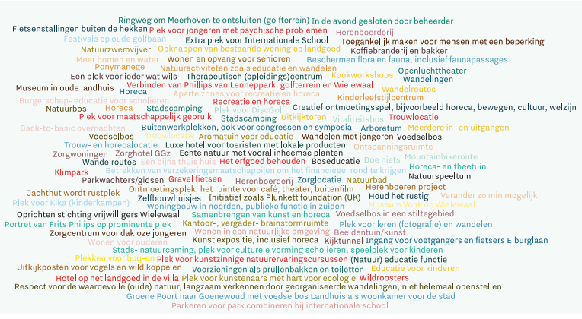
Enquêtes,
Social polls
Stadsbosdoolhof
Stadsbosdagen
VERSCHILLENDE LOCATIES
Stadsbos gemaakt voor en met Eindhovenaren
Notes:
Participatieproces: inwoners, stakeholders uit het stadsbosgebied, belangenorganisaties (TGE, NM, BL, Kastelenstichting, vereniging landgoederen), provincie, waterschap, CRK, culturele instellingen, Philips Heritage, Philips museum, Stichting Cultuur etc.

Slide 7
Stadsbosthema’s en analyse

Slide 8
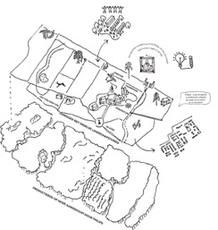
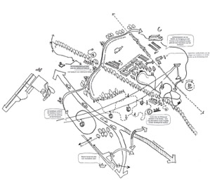
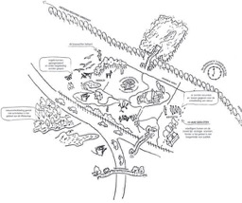
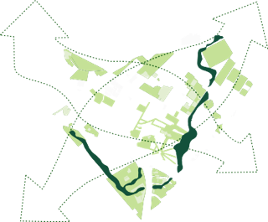
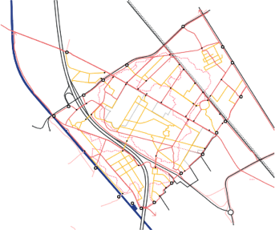
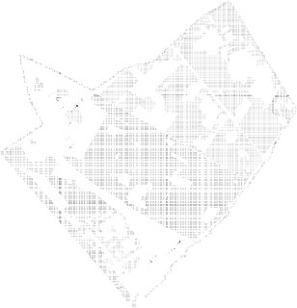
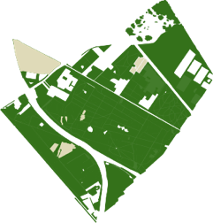
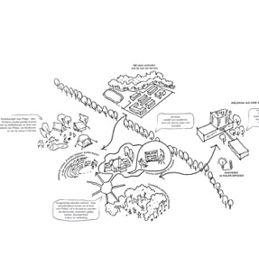
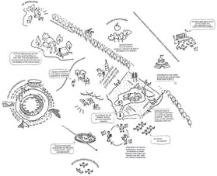
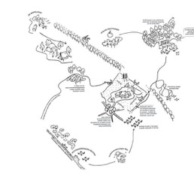
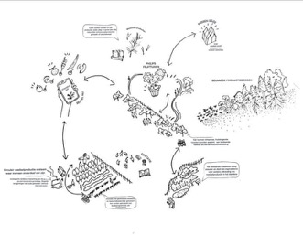
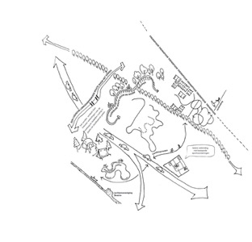
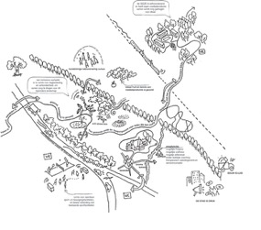
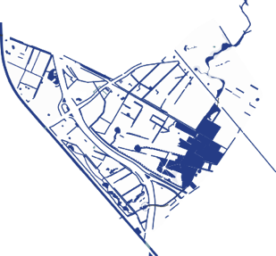
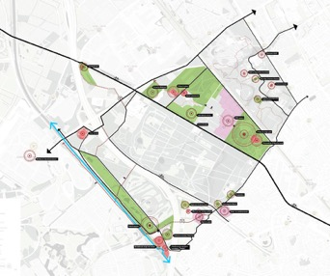
STADSBOSDAGEN
ANALYSE
verzameling van ideeën
randvoorwaarden
+
gezond landschap
programma
erfgoed
ecologie
mobiliteit
E
E
E
E
E
E
E
E
E
E
E
E
E
E
E
E
E
E
E
E
E
E
E
E
E
E
E
E
E
E
E
E
E
E
E
E
E
E
E
E
E
E
E
E
E
E
E
E
E
E
E
E
E
E
E
E
E
E
E
E
E ^{E}
E
educatie
programma
recreatie
ecologie
routing en mobiliteit
voedselproductie
sport
zorg en welbevinden
water
programma en recreatie
DRIE SCENARIO’S
stadsbosthema’s en analyse

Slide 9
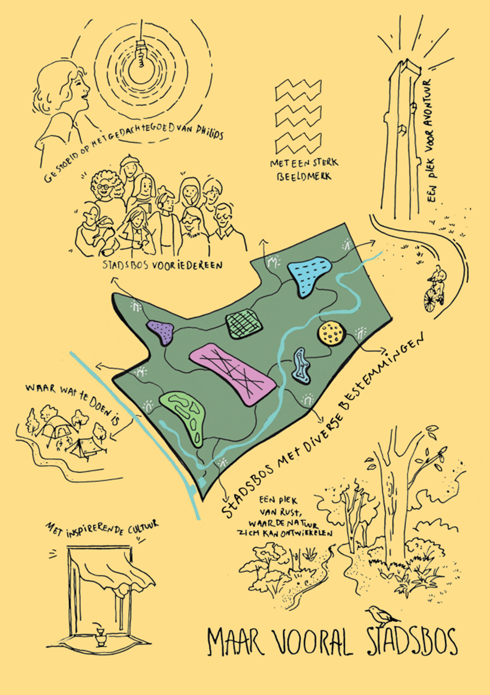
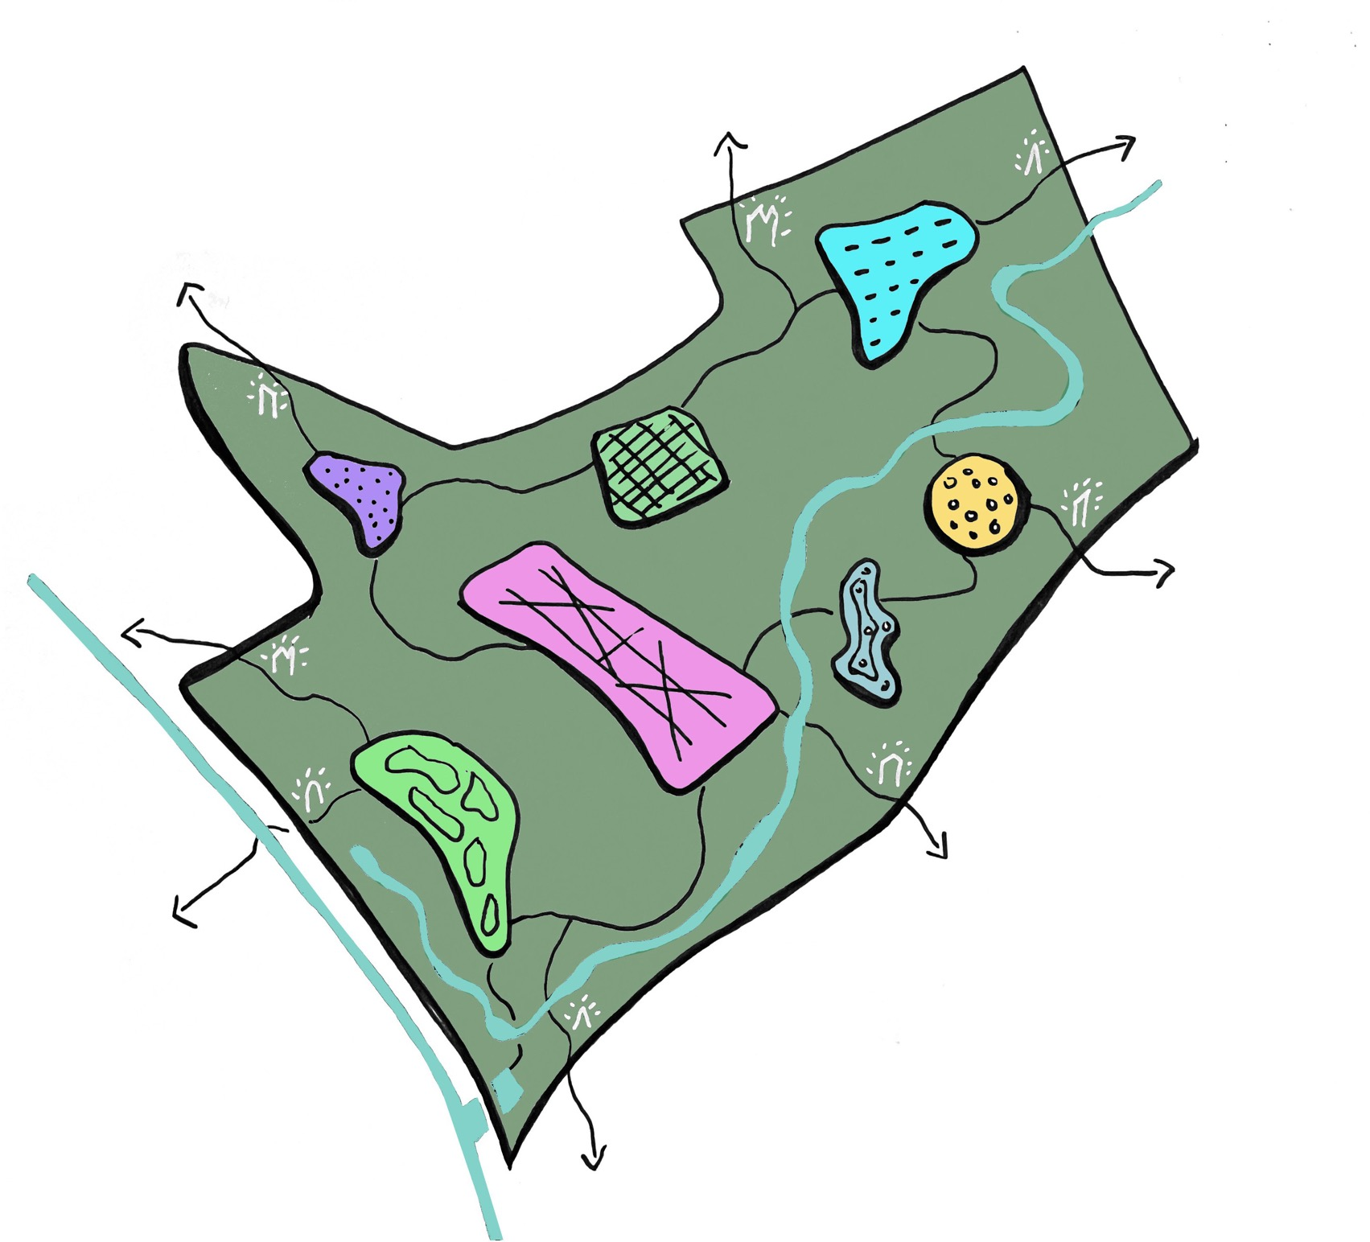
Ontwikkelingsvisie stadsbos
Stadsbos met diverse bestemmingen
Notes:
Stadsbos met diverse bestemmingen

Slide 10
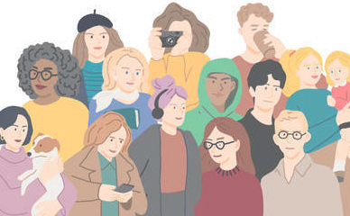
stadsbos voor iedereen

Slide 11
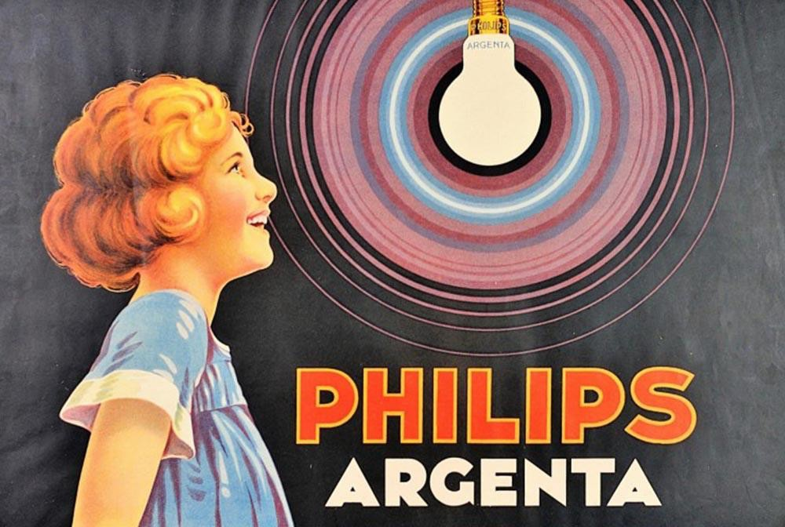
gestoeld op het erfgoed van Philips

Slide 12
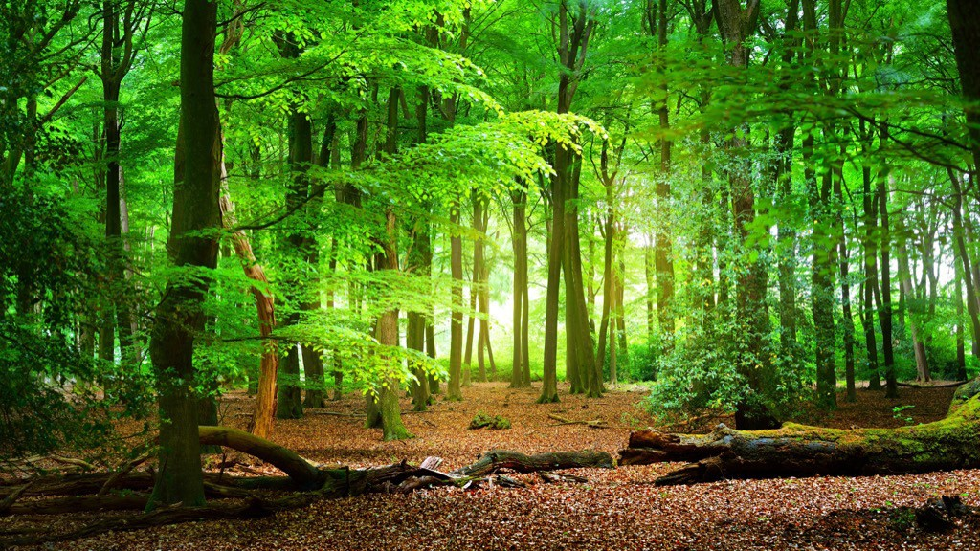
een plek voor rust

Slide 13
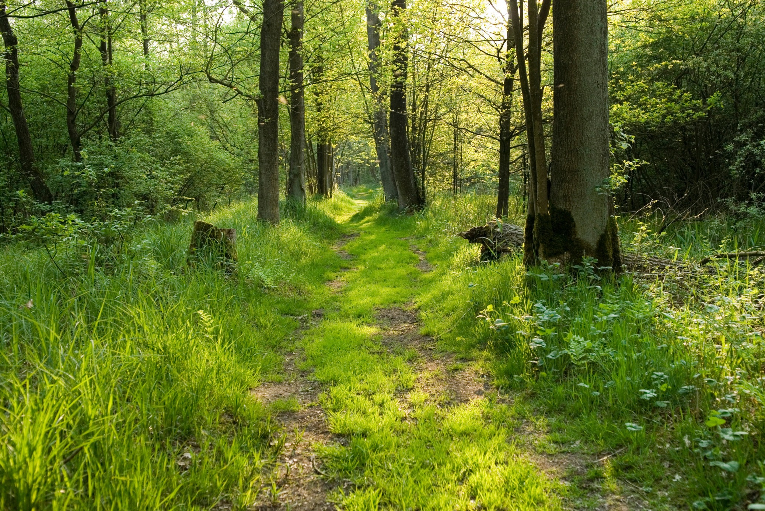
waar de natuur zich kan ontwikkelen

Slide 14
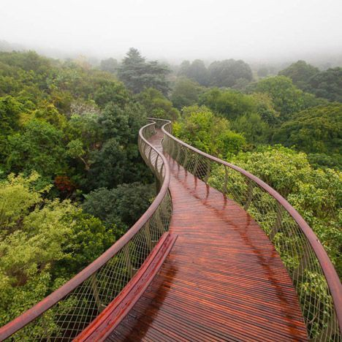
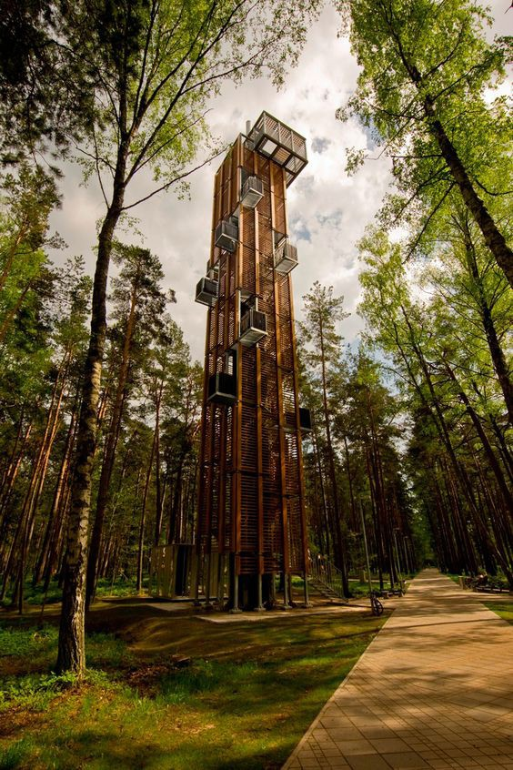
een plek voor avontuur

Slide 15
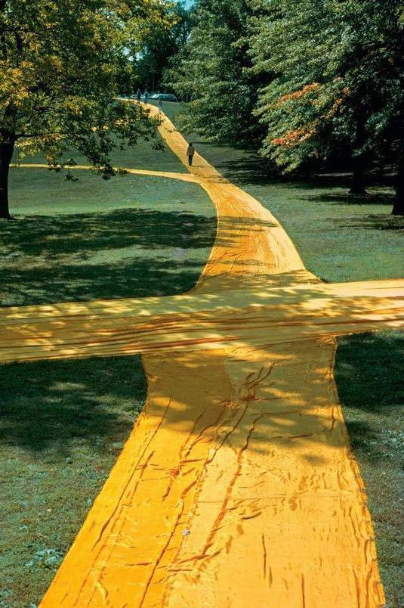
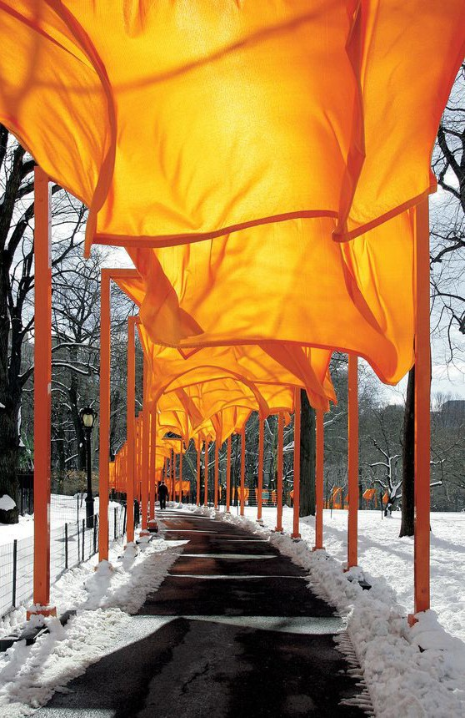
met inspirerende cultuur

Slide 16
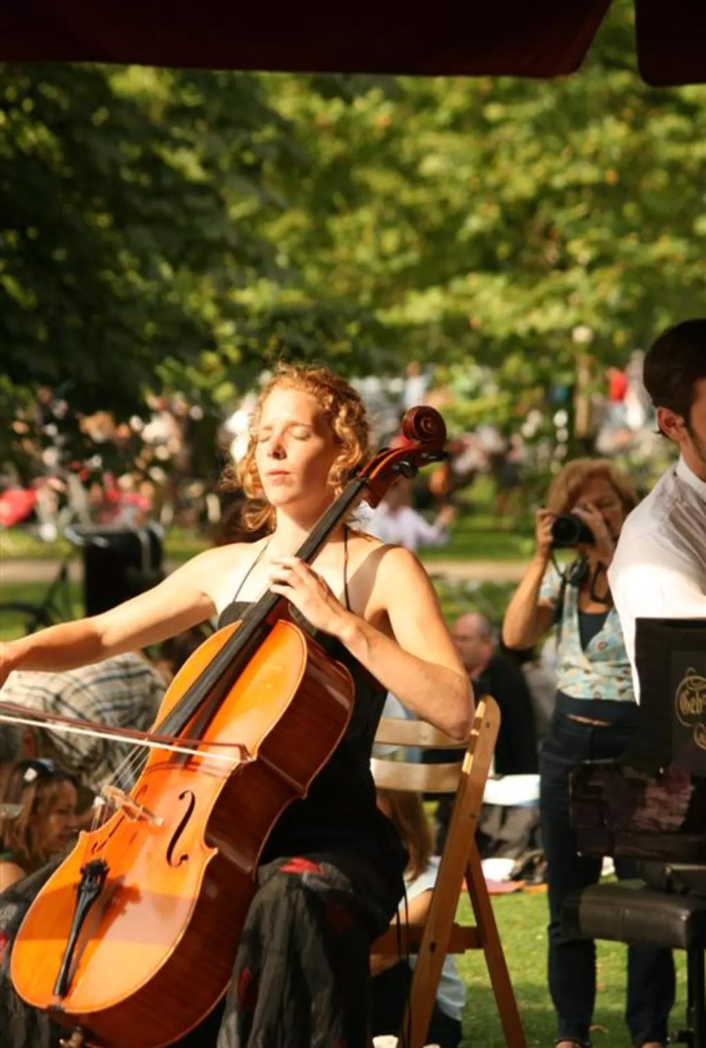
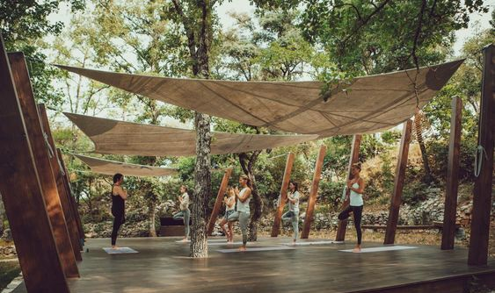
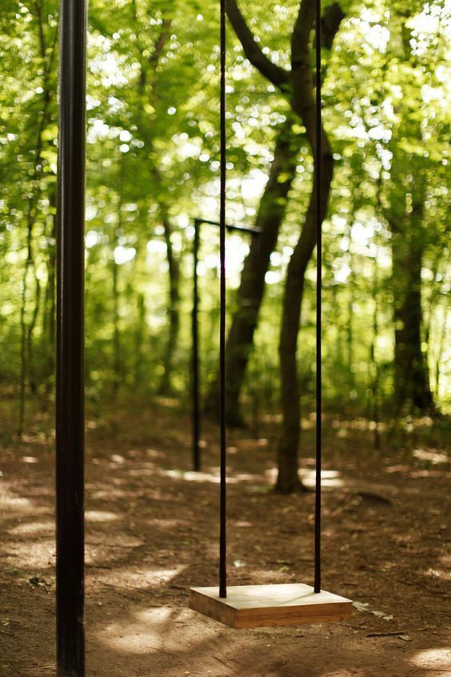
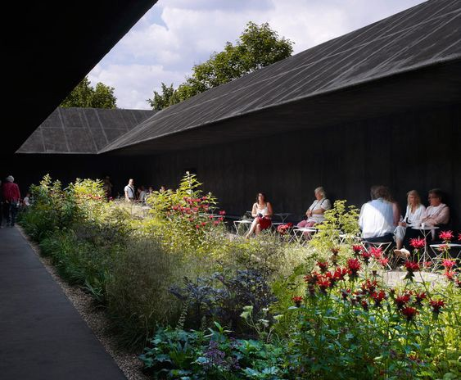
waar wat te doen is

Slide 17
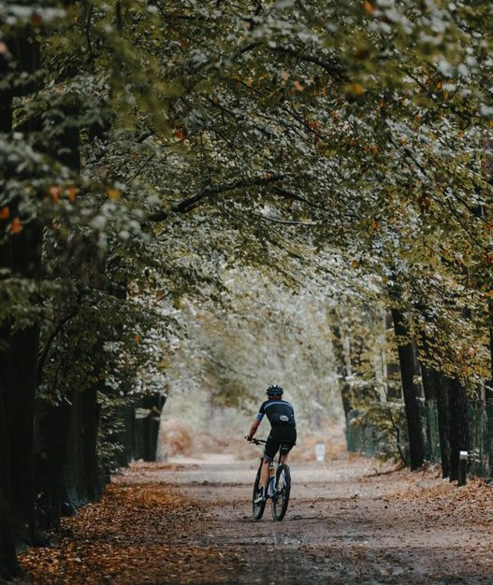
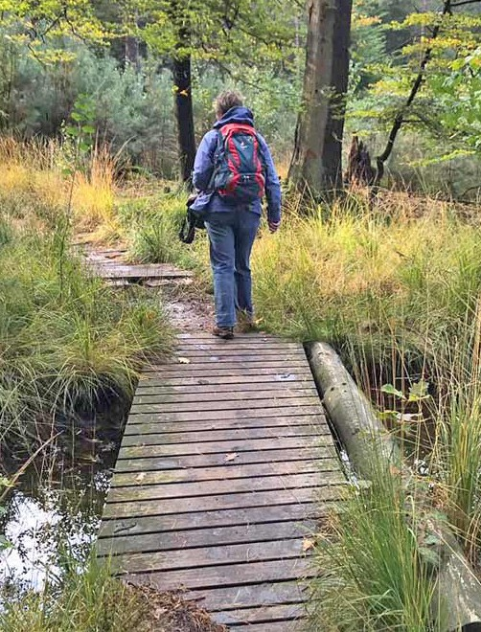
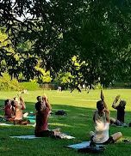
maar vooral stadsbos

Slide 18
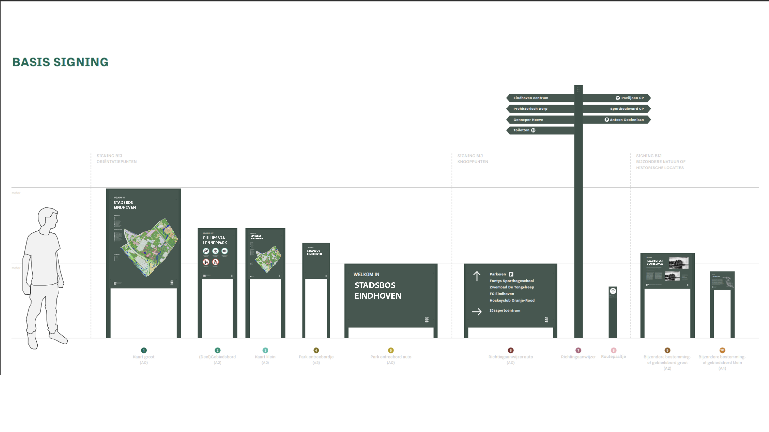
met een herkenbaar beeldmerk
Notes:
Herkenbaar beeldmerk voor alle groene wiggen. Advies EAC: prijsvraag voor naamgeving

Slide 19
De ontwikkelingsvisie

Slide 20
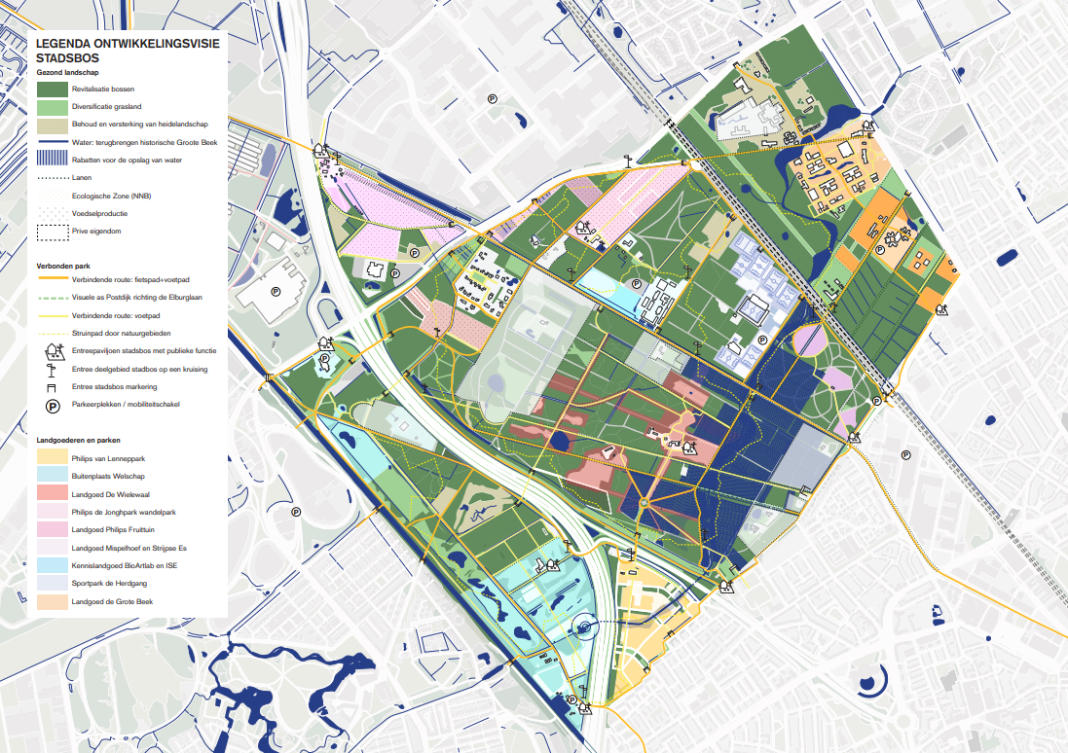
ontwikkelingsvisie stadsbos
Notes:
-Een aaneengesloten stadsbos voor iedereen door het realiseren van verbindingen tussen de deelgebieden voor ecologie, wandelaars, mensen met een beperking en fietsers

Slide 21
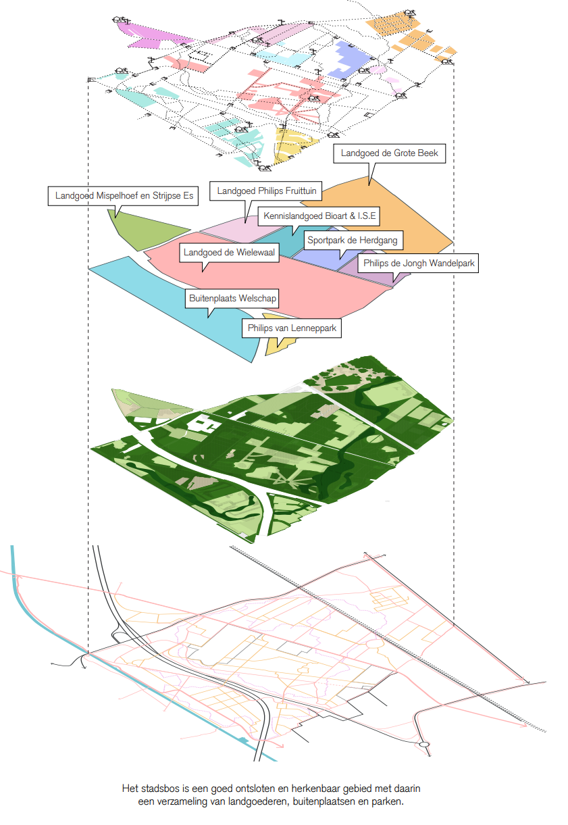
Programma
Verzameling en een geheel
Natuur
Mobiliteit
Notes:
Het stadsbos is een goed ontsloten en herkenbaar gebied met daarin natuur, een verzameling landgoederen, parken en buitenplaatsen en ruimte voor activiteiten, cultuur en sport. (stadsboskalender)

Slide 22
MOBILITEIT
een goed bereikbaar stadsbos waarin bewogen wordt
Stadsbos

Slide 23
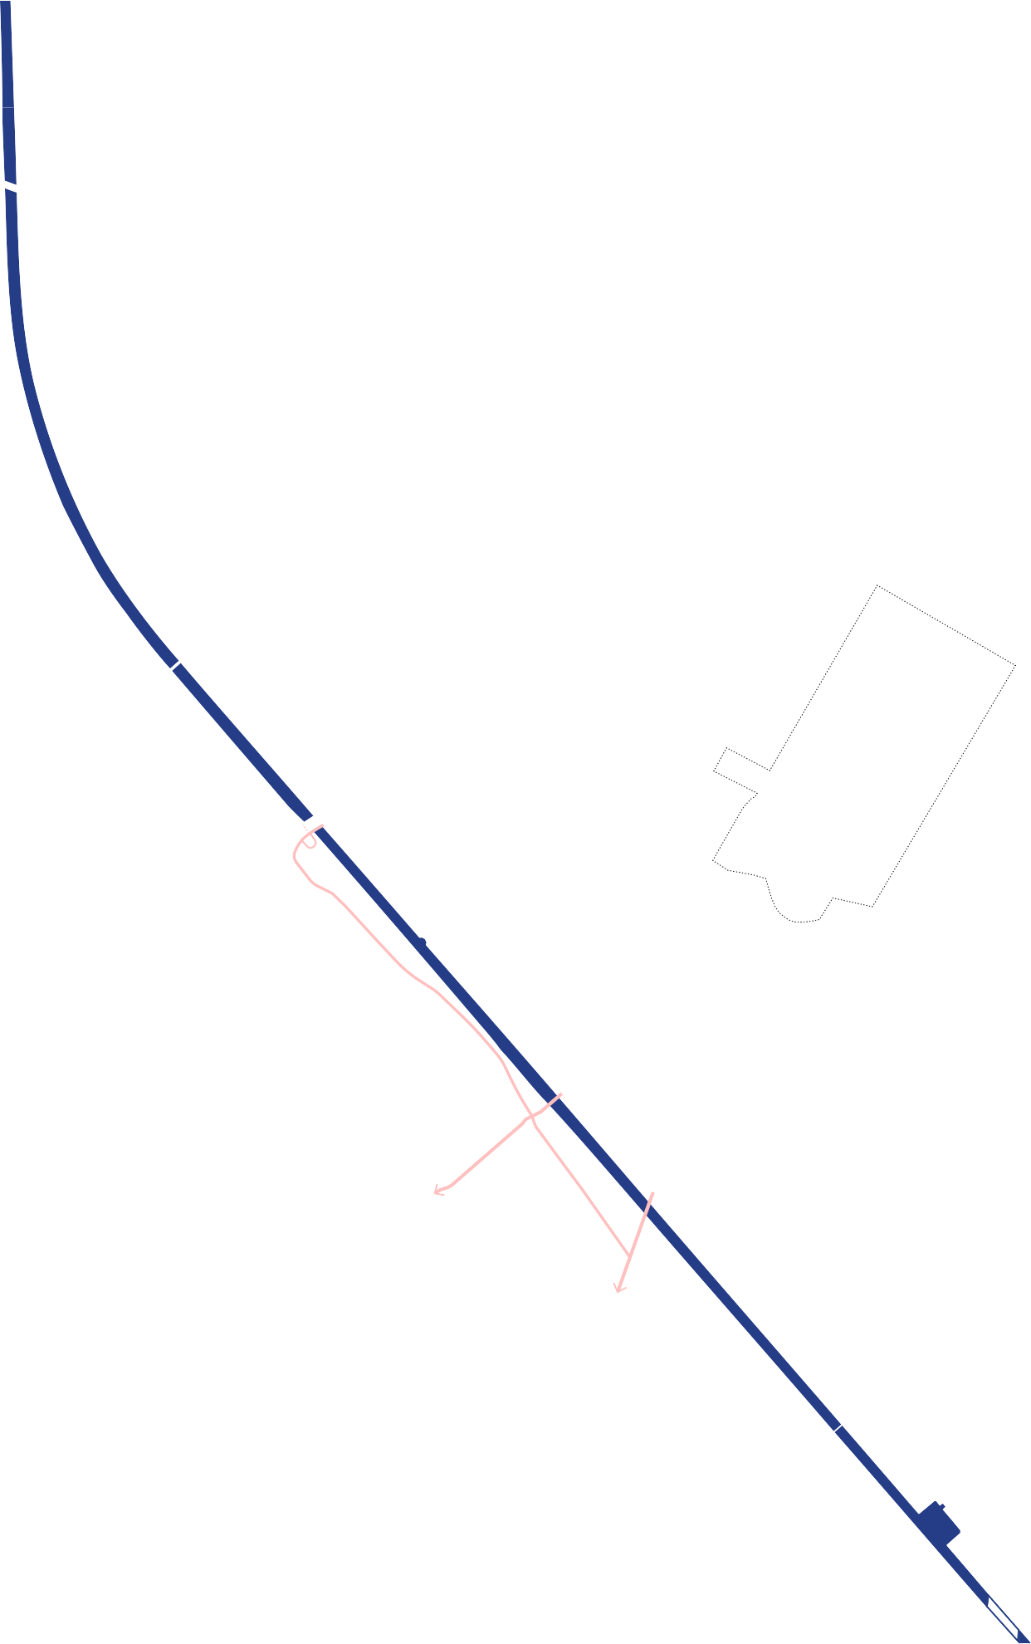
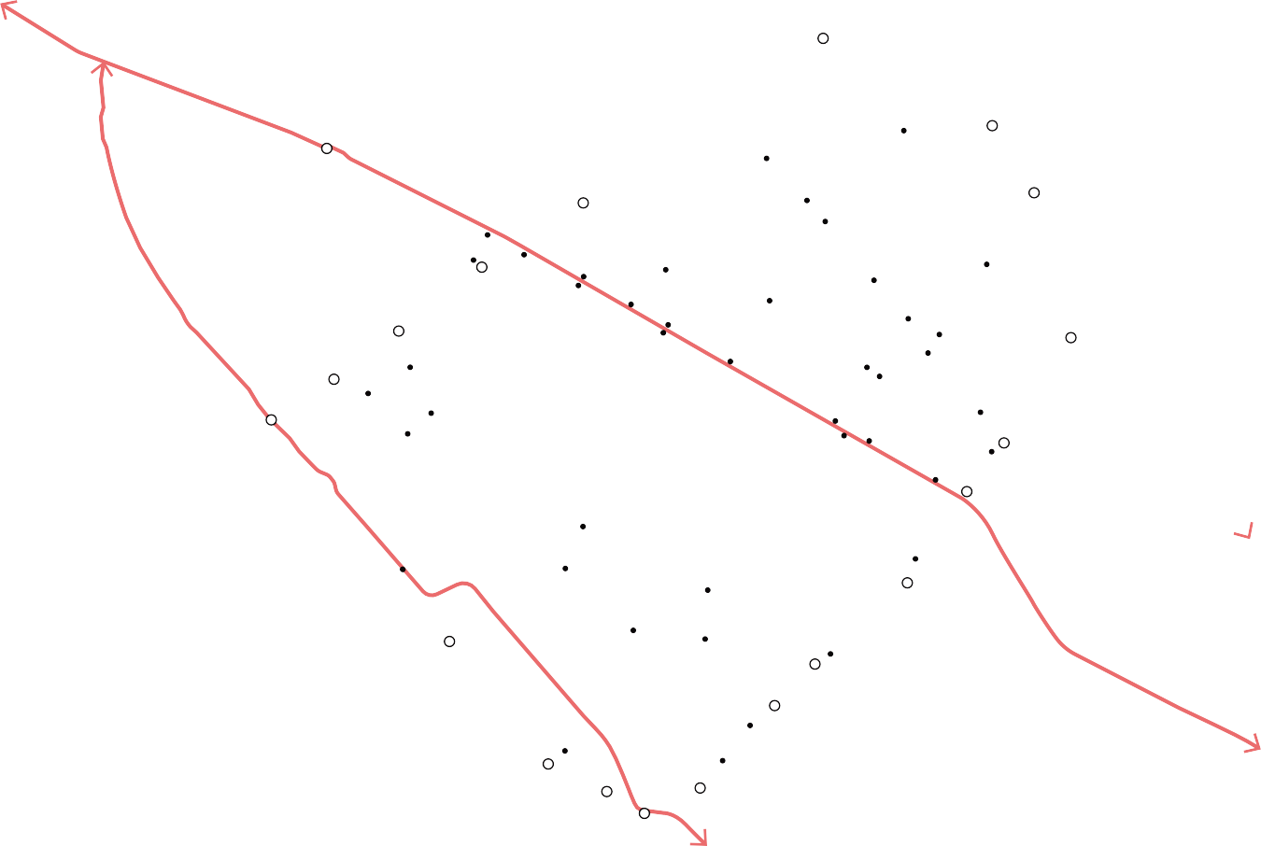
Mobiliteit
Fietser
E
Voetganger
E
E
E
E
Herkenbaarheid
E
E
E
E
E
Entrees
E
E
E
E
E
E
E
E
E
E
E
E
E
E
E
E
E
E
E
E
E
E
E
E
E
E
E
E
E
E
E
E
E
E
E
E
E
E
E
E
E
E
E
E
E
E
E
E
E
E
E
E
E
E
E
ontsluiten voor gebruik

Slide 24
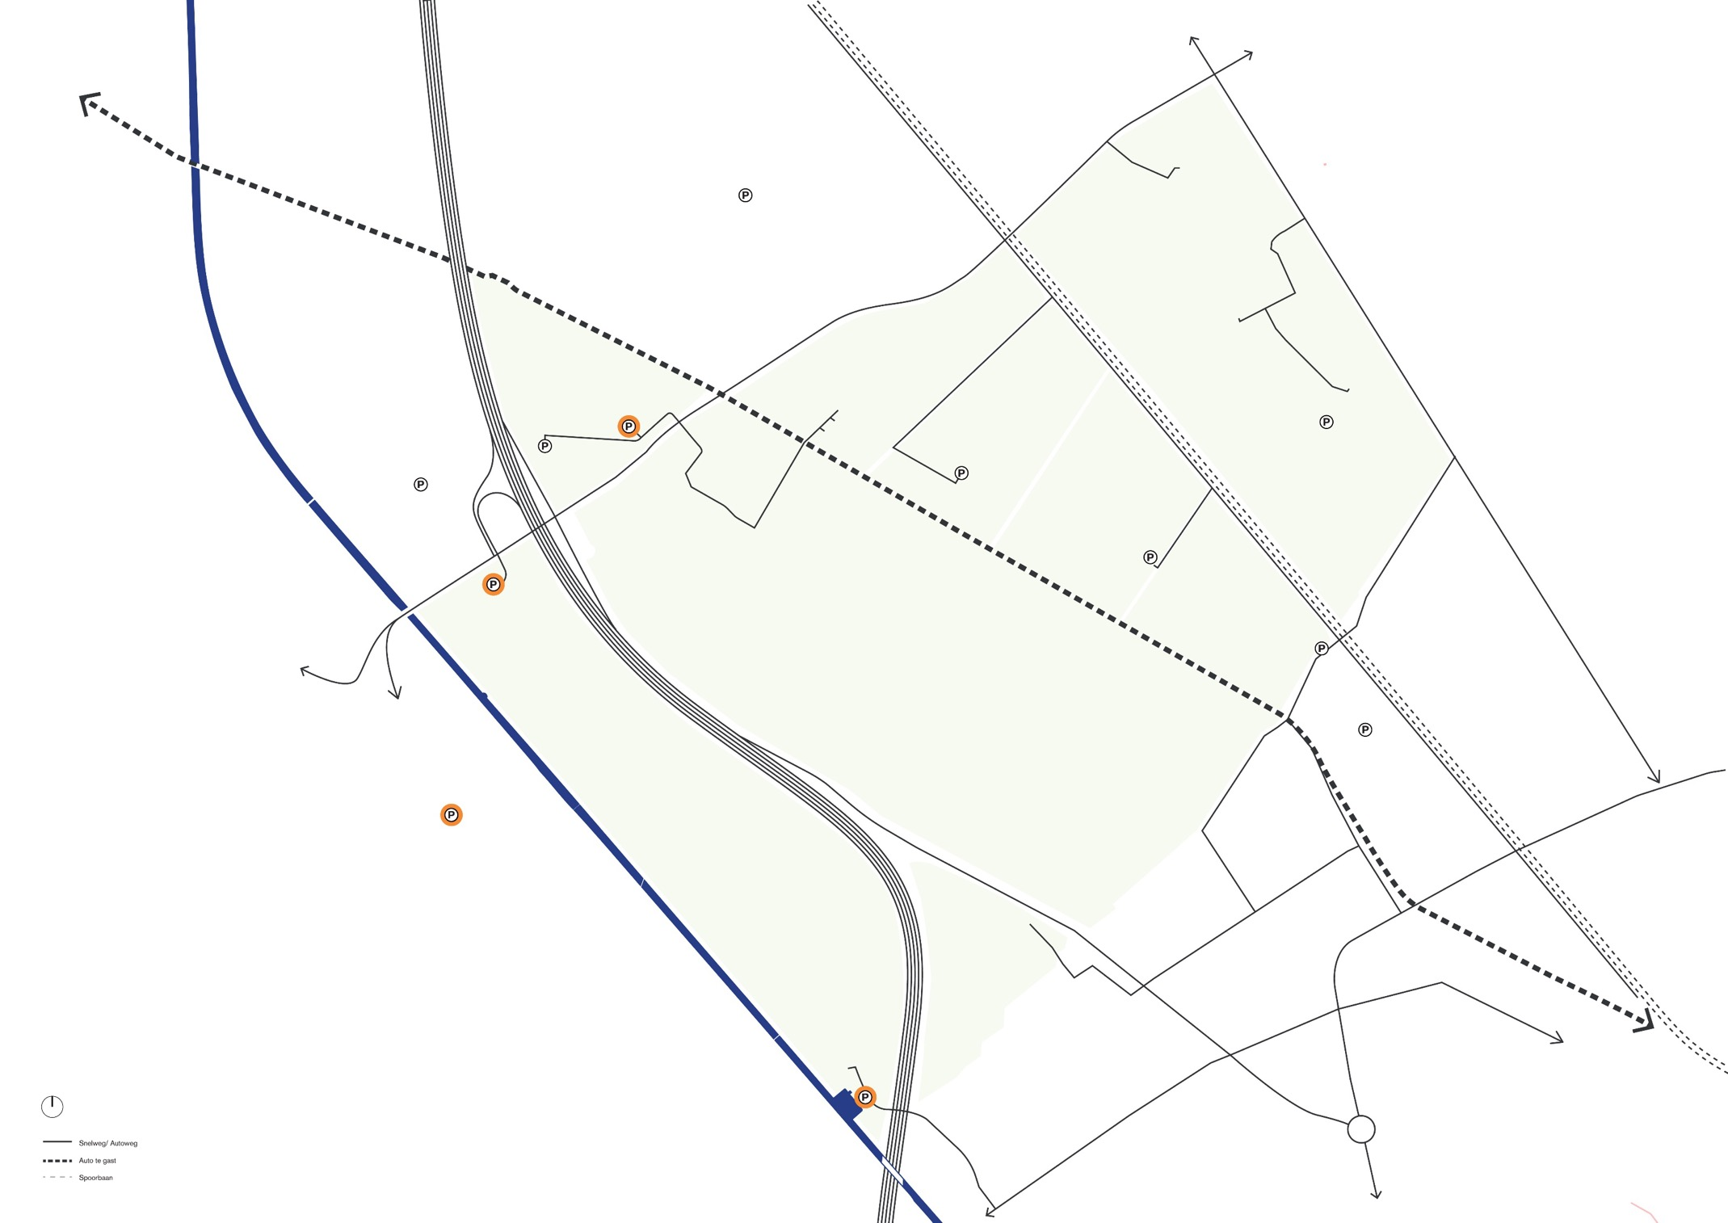
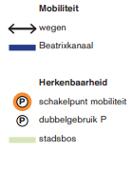
auto + parkeren

Slide 25
Mobiliteit
Hoofdpaden Subpaden bestaande paden
Herkenbaarheid
Struinpad
wandel- en struinpaden

Slide 27
NATUUR EN CULTUUR
programmering van het stadsbos

Slide 28
Water
Water
Historische loop Grote Beek water buffer in rabatten Rabattestructuur
Afwatering
landschap van de Kromme Sloot

Slide 29
Natuurlandschap
Bossen Tuinen/cultuurlandschap Heide
Ecologische hoofdstructuren
bestaande groenstructuren

Slide 30
Natuur Netwerk Brabant
Positie NNB
natuur netwerk brabant (NNB)
Notes:
Het gearceerde deel valt onder NNB.

Slide 31
Ecopassages
Bestaand Nieuw
bestaande en gewenste ecopassages

Slide 32
Bomenlanen
Bomenlanen
ecologische verbindingen langs lanen

Slide 33
Landgoederen en parken
Philips van Lenneppark
Buitenplaats Welschap Landgoed de Wielewaal Philips de Jonghpark
Buitenplaats de Philips Fruittuin Buitenplaats de Es Kennislandgoed BioArt en ISE Sportlandgoed de Herdgang
Gezondheidlandgoed de Grote Beek
cultuurlandschap

Slide 34
STADSBOS
PARKEN, LANDGOEDEREN EN BUITENPLAATSEN

Slide 35
Landgoed de Grote Beek
Landgoed Mispelhoef en Strijpse Es
Kennislandgoed Bioart & I.S.E
Landgoed Philips Fruittuin
Sportpark de Herdgang
Philips de Jongh Wandelpark
Landgoed de Wielewaal
Buitenplaats Welschap
Philips van Lenneppark
verzameling van parken, landgoederen en buitenplaatsen

Slide 36
Landgoed De Wielewaal
Stadsbos
46 / 63
ZUS [Zones Urbaines Sensibles]

Slide 37
P
P
P
3
P
3
Ontwikkelen natuurwaarden en cultuurlandschap. Parkbos
geïnspireerd op het nalatenschap en gedachtegoed van Philips.
Een gefaseerd ruimtelijk plan met herstel van de Kromme Sloot, de natuurwaarden en biodiversiteit (op grond van het groenbeheerplan), aanleg wandelpaden en een fietspad over de Postdijk en herstel van de historische tuinen
4
2
6
1
5
landgoed de Wielewaal

Slide 38
buitenplaats Welschap
Stadsbos
44 / 63
ZUS [Zones Urbaines Sensibles]
welschap

Slide 39
Buitenplaats Welschap ontwikkelen tot één samenhangend plan met een publiek landschap. Water en natuur staan centraal. Opstellen van een gebiedskader waaraan initiatieven getoetst kunnen worden.
P
P
P
buitenplaats Welschap

Slide 40
landgoed de Mispelhoef en de Strijpse Es

Slide 41
Landgoed Mispelhoef als entree van het stadsbos aan de groene corridor. Overstappunt van auto naar voet.
Strijpse Es als cultuurhistorisch productielandschap.
Voor de deelgebieden Landgoed De Mispelhoef en de Philips Fruittuin verder uitgewerkte ruimtelijke plannen op te stellen op initiatief van derden/eigenaren uit het gebied.
P
P
landgoed de Mispelhoef en de Strijpse Es

Slide 42
landgoed Philips Fruittuin

Slide 43
Ontwikkelingen gaan door op de bestaande kwaliteiten van de fruittuin. Sterk geënt op het Philips cultuurlandschap en historie. Fruittuin een
herkenbaar adres geven aan de Anthony Fokkerweg.
Voor de deelgebieden Landgoed De Mispelhoef en de Philips Fruittuin verder uitgewerkte ruimtelijke plannen op te stellen op initiatief van derden/eigenaren uit het gebied
P
landgoed Philips Fruittuin

Slide 44
Hoe verder
Uitvoeringsprogramma 2024 tot 2040
Fase 1: 2024/2025 (begroting 2024)
Maatregelen voor (gefaseerde) openstelling
Inrichting van het Landgoed
Kettingbeding erven Philips
Herbestemming Landhuis De Wielewaal
Permanente aandacht voor financiële kansen (zoals subsidies)
Opstellen gebiedskader Welschap
Placemaking als kansen zich voordoen (in andere deelgebieden dan de Wielewaal)
Fase 2 en volgende: uitvoeringsprogramma op basis van kansen die zich voordoen.

Slide 45
Fase 1
Erfafscheidingen
Faseringsplan openstelling
Bewegen in het park→ bewegwijzering, route uitzetten
Veiligheid-> calamiteitenplan, poortenplan
Verfraaiing-> herstel lanen en tuinen
Wateropgave-> haalbaarheidsonderzoek en pva
Faunapassages Oirschotsedijk

Slide 46
Vervolg fase 1
Herbestemming vastgoed
Branding Stadsbos→ prijsvraag
Ontsluiting van het stadsbos (parkeren en boomtoppenfietspad)
Mobiliteit stadsbos (mobliteitsplan en parkeerbehoefte in beeld)
Procesbeschrijving governance
Procesbeschrijving Wielewachters
Plan voor openingsfeest

Slide 47
Investeringen voor op langere termijn

Slide 48
Financiële verkenning
Subsidies Provincie, waterschap en rijk
Projectgewijze financiering met partners (bijv cultuur/erfgoedfondsen, bedrijfsleven)
Verkenning bijdrage vanuit Europa
Verkenning andere fondsen
Verkenning eigen dekkingsbronnen, bijvoorbeeld fonds 8m2 groen bij uitbreiding woningbouw
Of fonds bovenwijkse voorzieningen
Regiodeal 5e tranche

Slide 49
Reflectie externe advies commissie (EAC)
- ‘Generatie-denken’: regel de financiën naar gelang de ontwikkeling vordert
- Zichtbaarheid en toegankelijkheid: herkenbare entrees en identiteit
- Een stadsbos voor iedereen; niet alleen natuur ook voor mensen
- Suggestie voor de governance (die de legacy bewaakt)
- Belang in relatie tot gezondheid/gezond gedrag

Slide 50
Vragen?

